Slide 1
N
NITCOIN

Slide 2

Notes:
A educação pública enfrenta diversos desafios importantes que variam desde recursos escassos, violência urbana até o contexto social dos seus alunos. No dia a dia, a escola enfrenta situações de indisciplina, conflitos, evasão e abandono escolar, além do baixo rendimento daqueles com pouca participação de seus responsáveis no seu cotidiano.

Slide 3
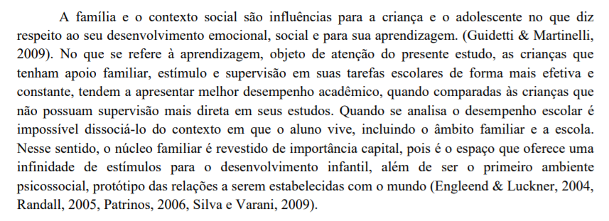
Fonte: OSTI, Andreia. Contexto familiar e o desempenho de estudantes de uma escola no interior de São Paulo. ETD - Educação Temática Digital, Campinas, SP, v. 18, n. 2, abr./jun. 2016. ISSN 1676-2592. Disponível em: http://dx.doi.org/10.20396/etd.v18i2.8637508.
Notes:
Diversos estudos comprovaram que as crianças que tem um apoio familiar, estimulo e supervisão das suas tarefas, tendem a apresentar um melhor desempenho acadêmico.

Slide 4
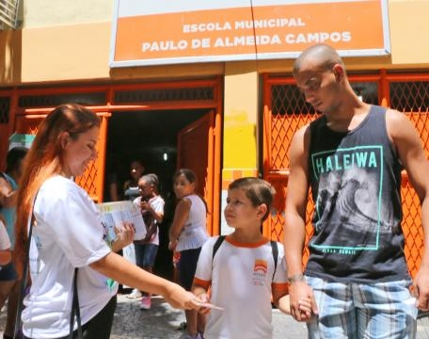
ESCOLA
ALUNO
Responsabilidade Compartilhada
RESPONSÁVEL
Notes:
Ou seja, o desempenho dos alunos é fruto de uma responsabilidade compartilhada entre a escola, o aluno e o seu responsável.

Slide 5
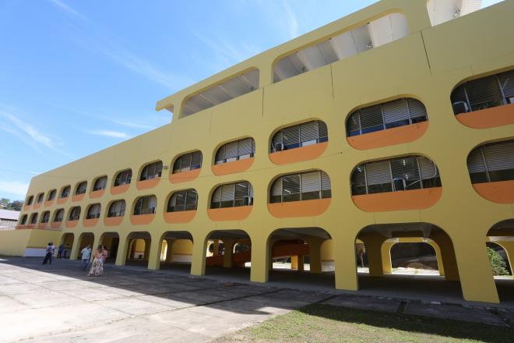
?
Ciep Antinéia Silveira Miranda - Caramujo
Notes:
No entanto a participação dos responsáveis é baixa, culminando nos diversos problemas apresentados anteriormente. Então fomos validar as nossas premissas para tentar entender porque isso ocorre?

Slide 6
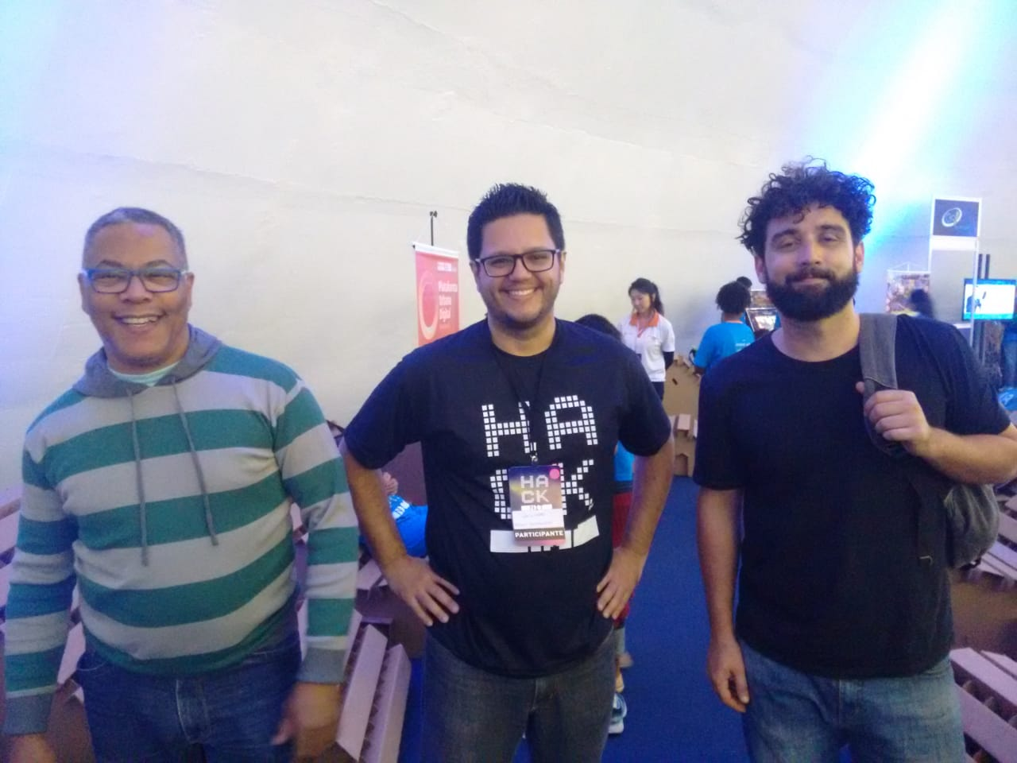
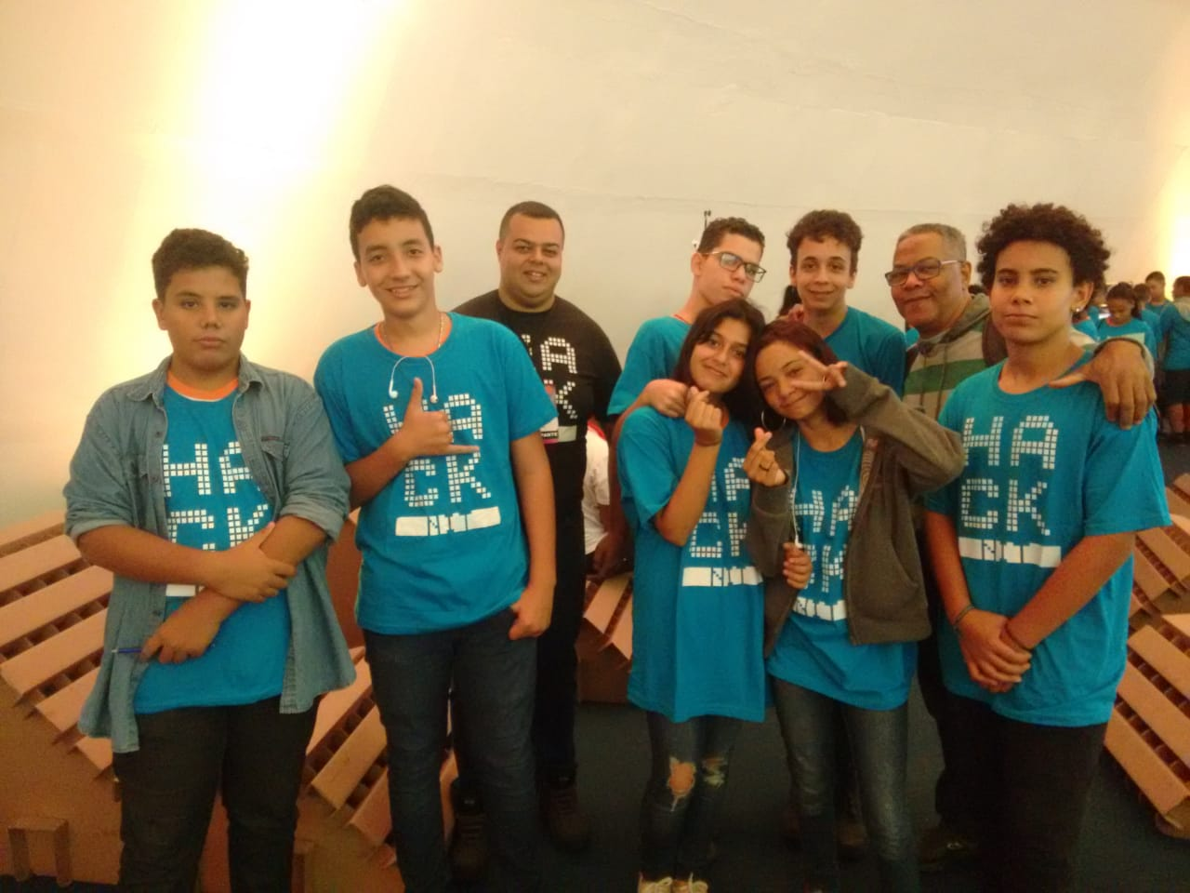
Falta de:
Tempo
Informações
Entendimento
Delegação de Responsabilidades
Notes:
Entrevistamos alguns professores e alunos, onde percebemos que boa parte do problema é a falta de tempo do responsável, a falta de informações e a falta do entendimento de suas responsabilidades junto ao aluno. Isso acarreta na delegação dessas responsabilidades para a escola. Porém identificamos nas entrevistas que quando os professores fazem uma arrecadação para oferecer sorteio de brindes nas reuniões, a presença deles aumenta em 40%. Ou seja, o incentivo impacta substancialmente no engajamento.

Slide 7
N
NITCOIN
Notes:
Então foi diante desse diagnóstico e visando aumentar esse engajamento que desenvolvemos o NITCOIN, que é uma moeda digital que os responsáveis receberão para trocar por produtos, descontos ou benefícios em uma rede de parceiros locais.

Slide 8

ALUNO
FREQUÊNCIA
NOTA
COMPORTAMENTO
ACESSO
PARTICIPAÇÃO
RESPONSÁVEL
Notes:
Os alunos serão medidos por 3 indicadores de desempenho: frequência, notas e comportamento, que serão a base para a geração de Nitcoins mensalmente. Além disso o responsável também receberá por sua atividade na plataforma e por sua participação nos eventos da escola. O saldo de Nitcoins estará sempre disponível na tela inicial do sistema.

Slide 9

REDE DE PARCEIROS
Notes:
Dentro da plataforma tem uma área de campanhas da rede de parceiros, onde é possível adquirir cupons (ex. Com 10 NITCOINs ele troca por um desconto de 20% em medicamentos).
Como benefícios para os parceiros, podemos destacar:
- Geração de publico para o estabelecimento;
- Aumento de receita;
- Exposição e publicidade;
- Reconhecimento como uma empresa engajada na melhoria da educação

Slide 10
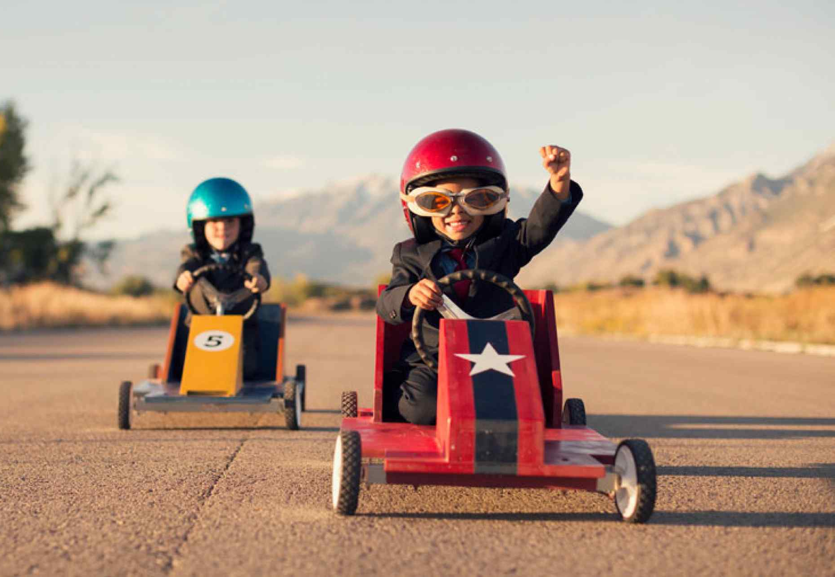
Competição sadia entre as escolas
Notes:
Visando criar um maior engajamento por parte dos alunos e estimular uma competição sadia, é possível comparar o desempenho das escolas, que será formado pela média dos resultados dos alunos e responsáveis. Com essa ferramenta é possível acompanhar resultado de ações e identificar as escolas de melhor desempenho para troca de experiências.

Slide 11
N
NITCOIN
Notes:
Então foi diante desse diagnóstico e visando aumentar esse engajamento que desenvolvemos o NITCOIN, que é uma moeda digital que os responsáveis receberão para trocar por produtos, descontos ou benefícios em uma rede de parceiros locais.

Slide 12
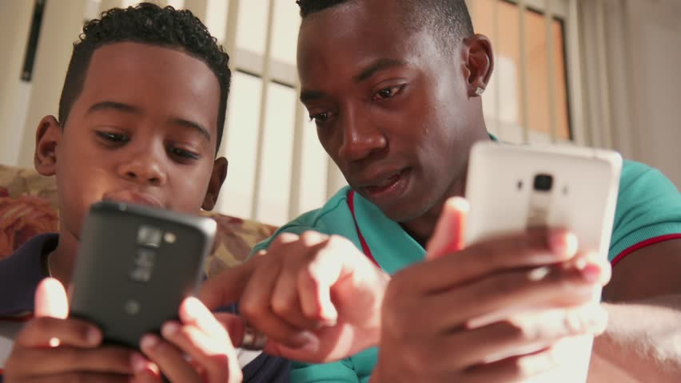
Notes:
Esperamos que o NITCOIN transforme a relação entre alunos, responsáveis e escola, possibilitando um futuro melhor para todos.

Slide 13
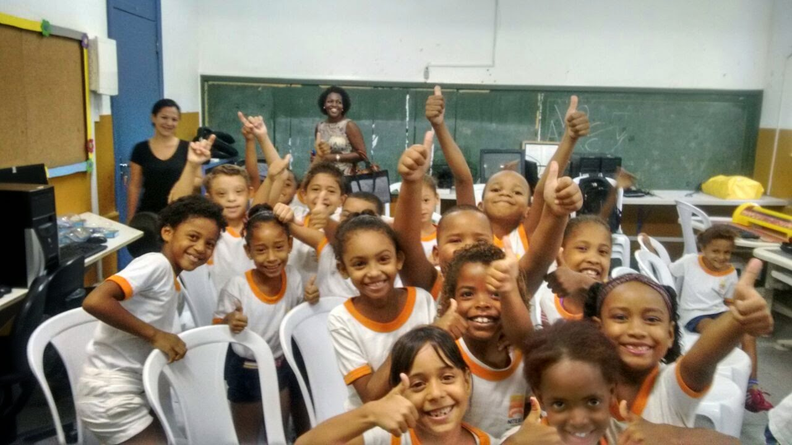
OBRIGADO!

